Slide 1

Электронная очередь
Алиев Тимур
alievtm@gmail.com
+7 965 205 55 37

Slide 2
Электронная очередь
Программно-аппаратный комплекс, позволяющий организовать поток клиентов и управлять им.
Функции
Управление потоком клиентов.
Сбор аналитических данных.
Составление автоматизированных отчетов.
Уведомления о случаях длительного ожидания клиента в очереди.
Мониторинг текущего состояние очереди и рабочих мест.
Обеспечение обратной связи с клиентом за счет оценки качества обслуживания.
Преимущества электронной очереди
Отсутствие живых очередей.
Оптимизация потока клиентов.
Улучшение качества и скорости обслуживания.
Экономия сил и рабочего времени персонала.
Возрастает вероятность повторного обращения клиента.

Slide 3
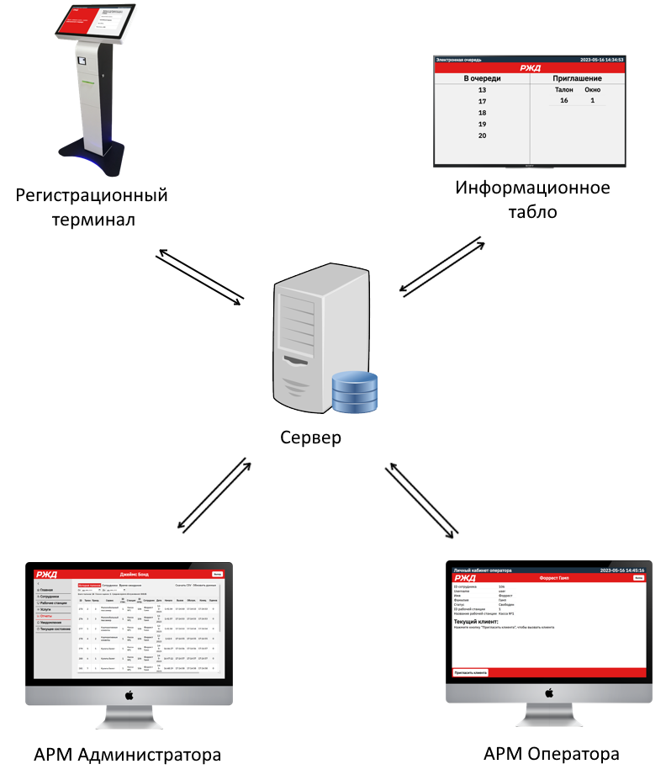
Общая схема системы
Система предполагает работу с тремя категориями пользователей:
Клиент
Оператор
Администратор
Далее рассмотрим пример работы системы для каждой категории.

Slide 4
Клиент
Пример использования системы

Slide 5
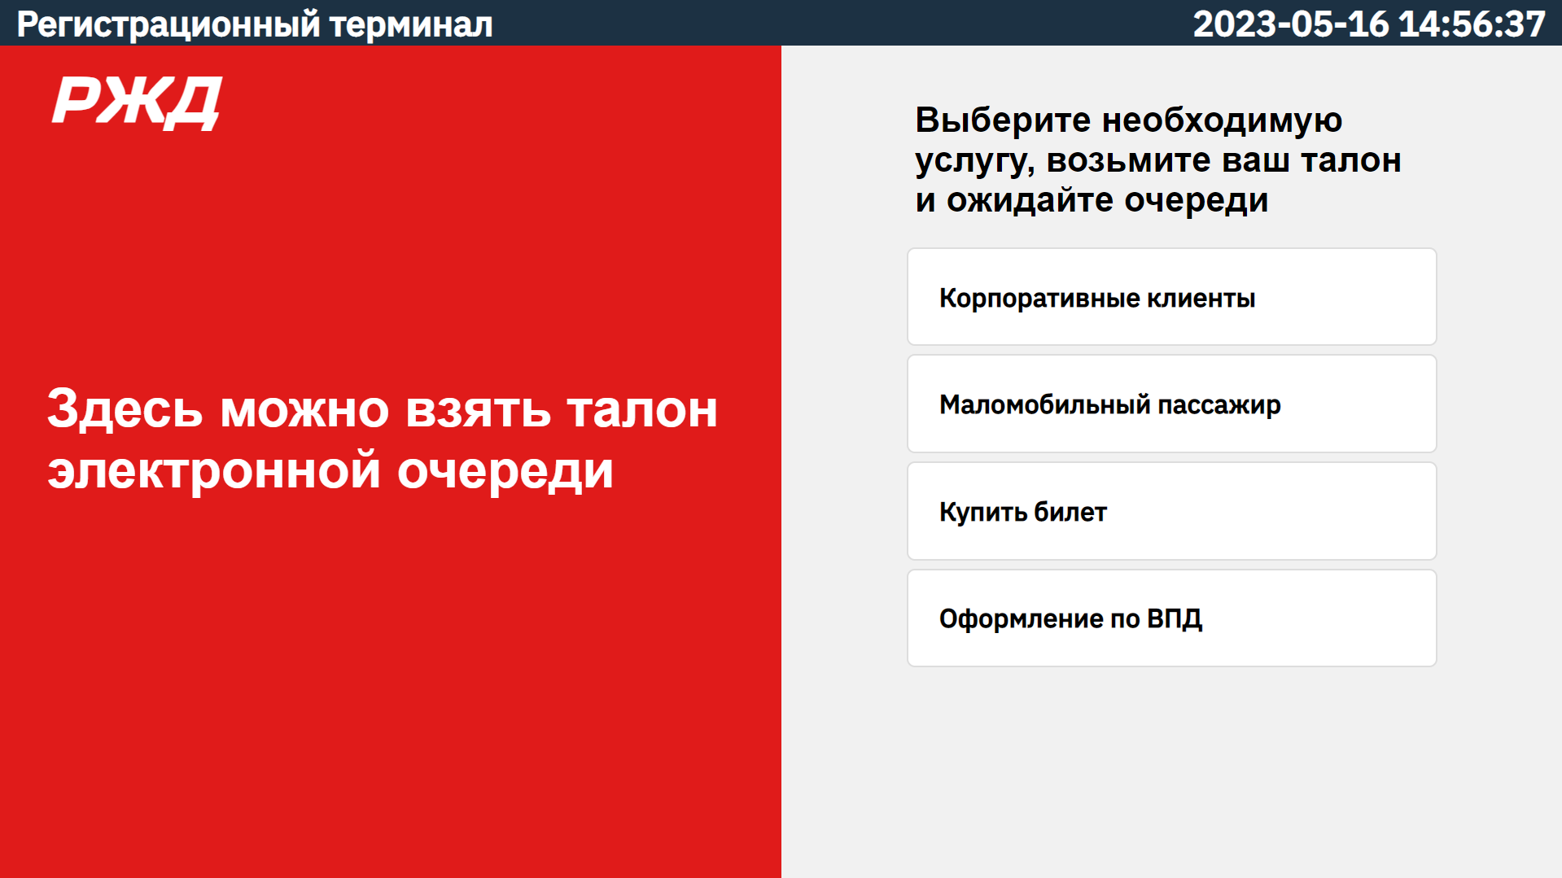
Клиент
1. Когда клиент заходит в офис, на входе в регистрационном терминале, ему предлагается выбрать необходимую услугу.

Slide 6
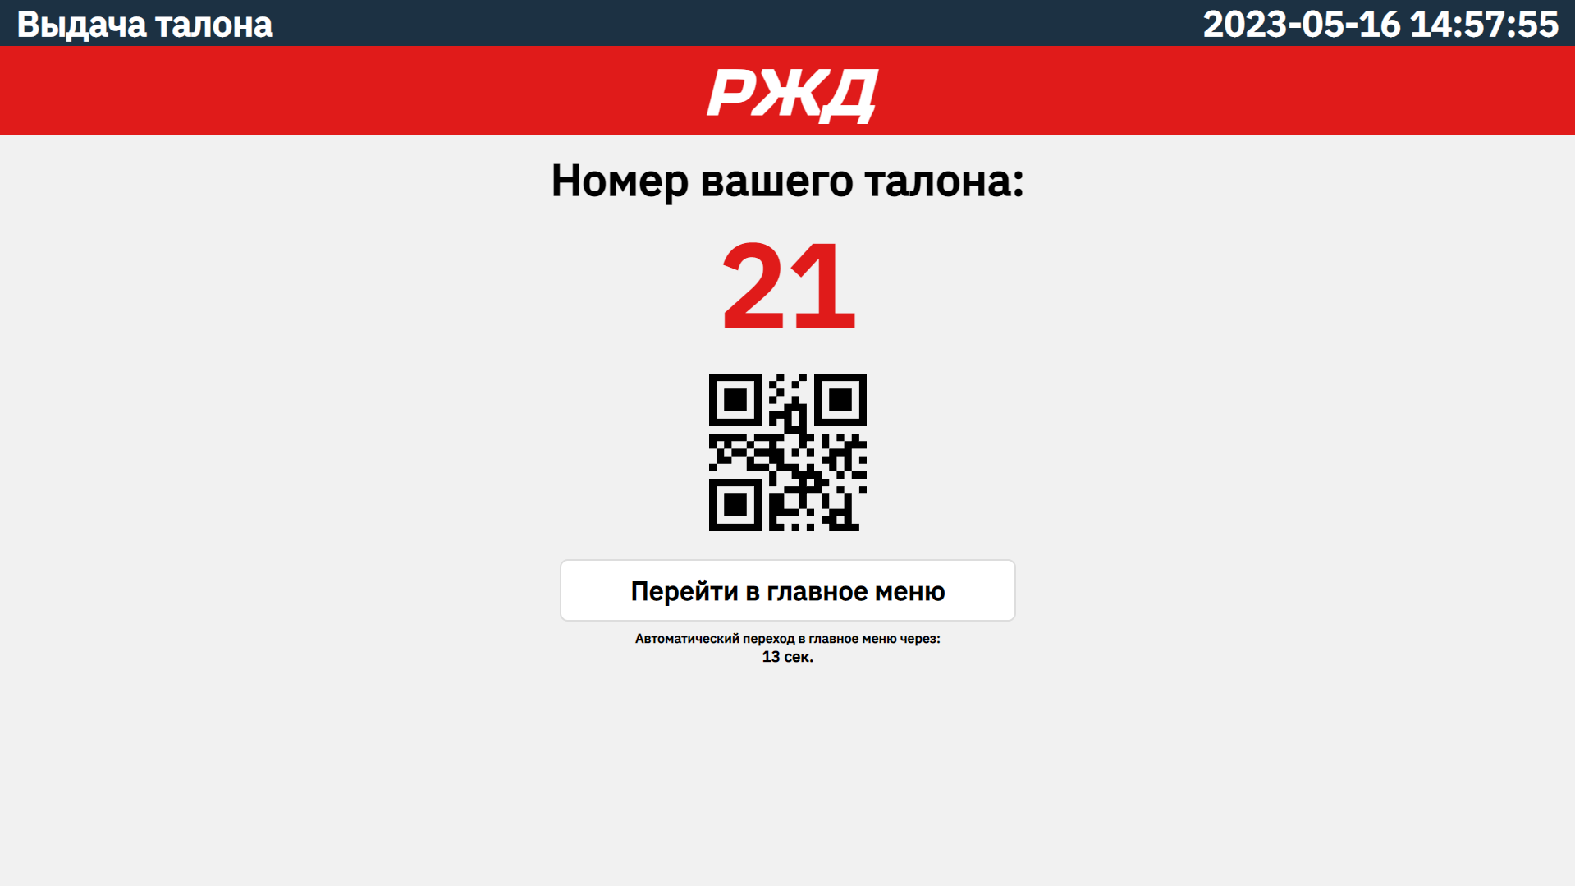
Клиент
2. Далее клиент видит на экране номер своего талона, также он может отсканировать QR-код, чтобы сохранить номер талона в телефоне.

Slide 7
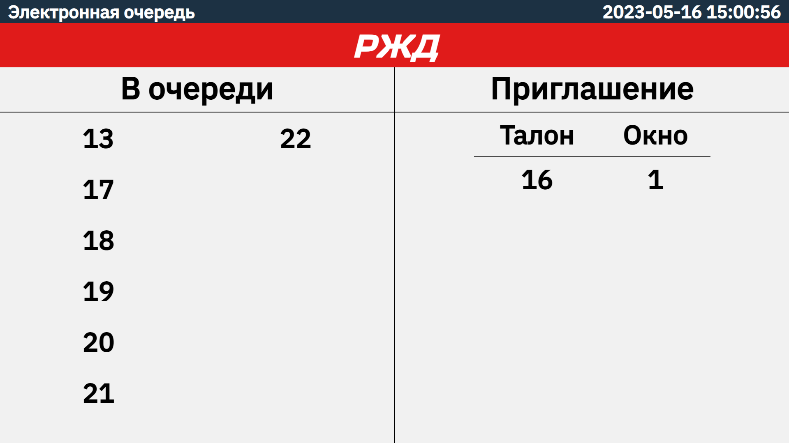
Клиент
3. После получения талона, клиент проходит в зал ожидания, в котором находится информационное табло, с помощью, которого клиент может отслеживать свое продвижение в очереди.

Slide 8


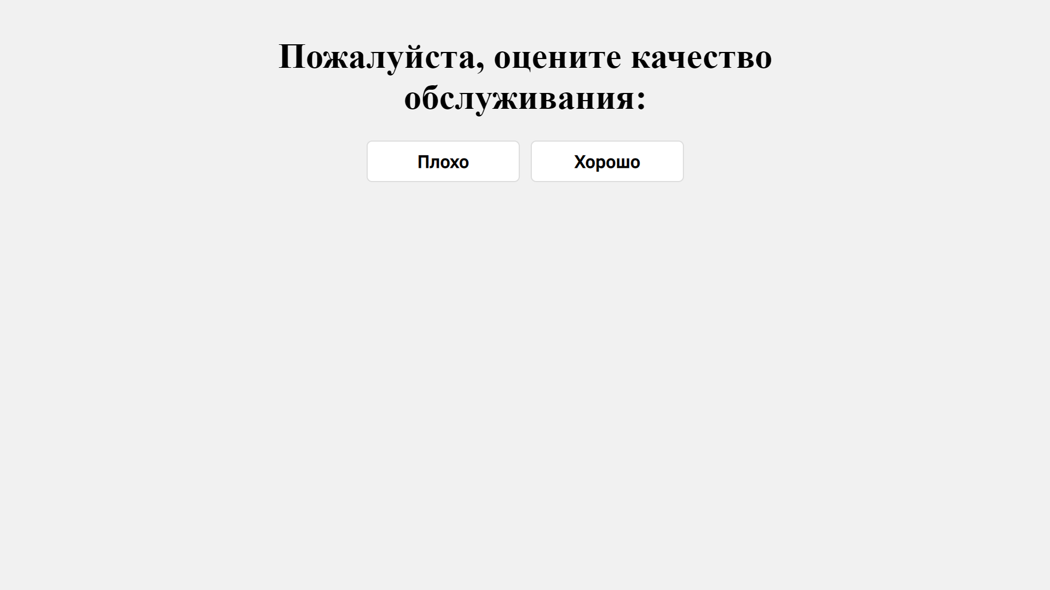

Клиент
4. Во время обслуживания клиент может оценить качество обслуживания.

Slide 9
Оператор
Пример использования системы

Slide 10
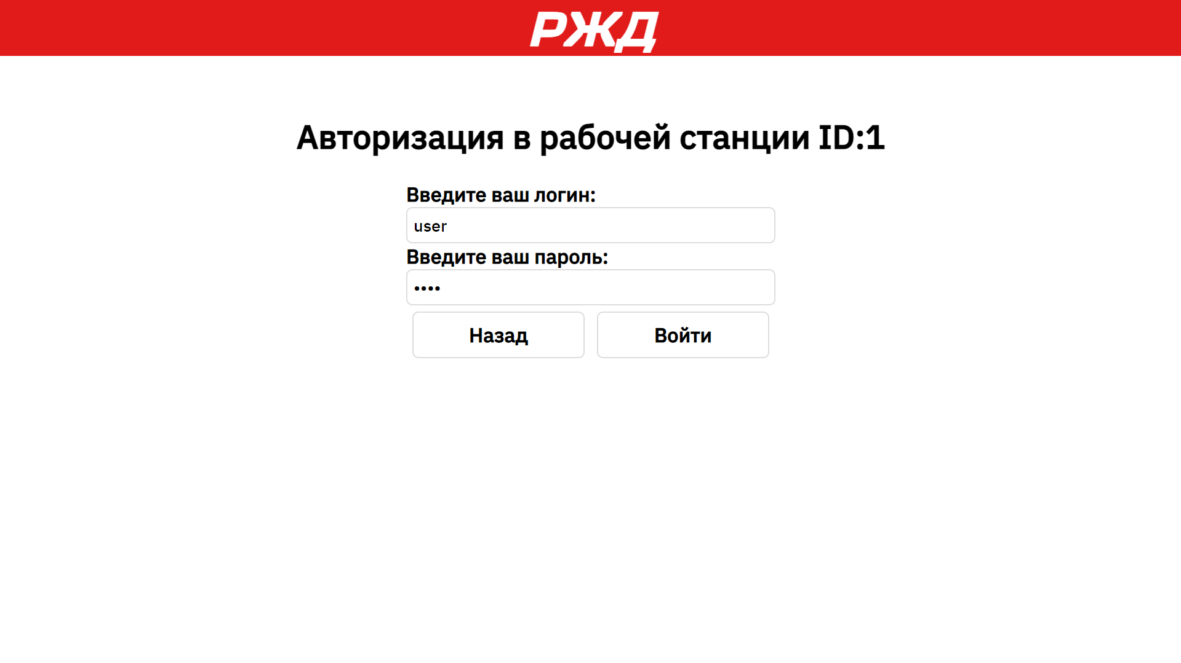
Оператор
1. Сначала оператору необходимо авторизоваться в рабочей станции используя персональный логин и пароль.

Slide 11
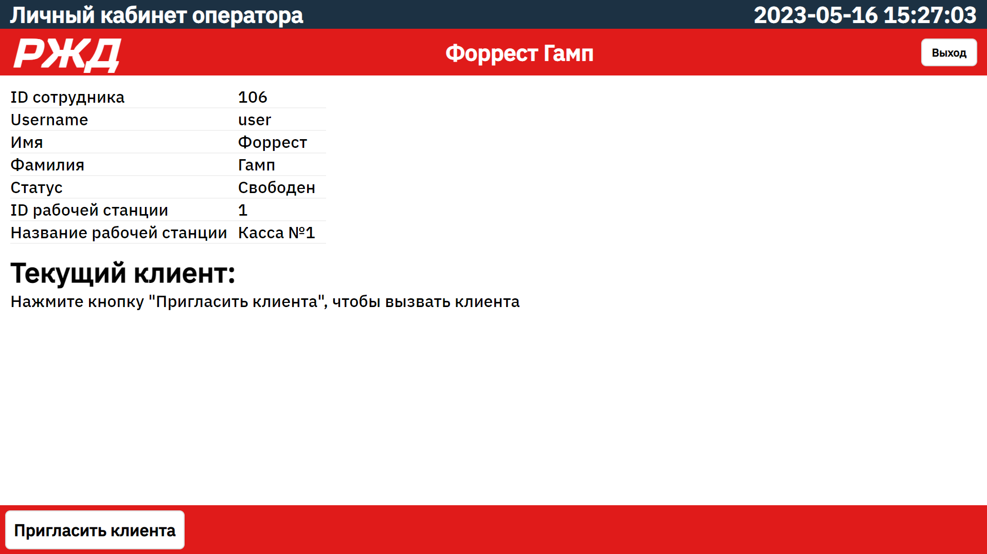
Оператор
2. Далее оператор видит на экране общую информацию о себе и своем рабочем месте, также оператор может пригласить клиента, с помощью специальной кнопки.

Slide 12
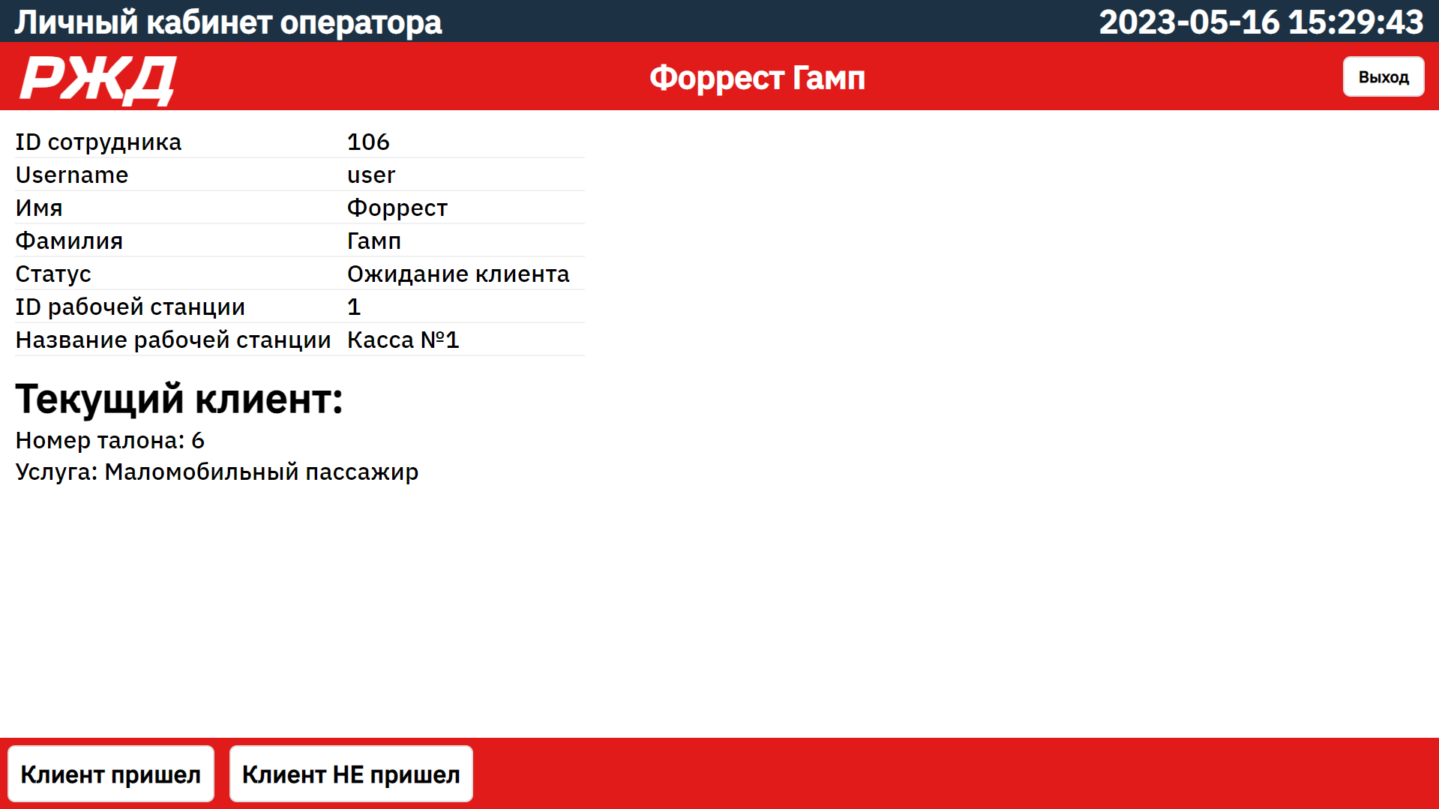
Оператор
3. Если в данный момент есть клиент ожидающий обслуживания и компетенции оператора соответствуют ожидаемой клиентом услуге, тогда клиент будет приглашен к оператору, а оператор увидит информацию о клиенте.
Когда клиент подойдет, оператор может начать обслуживание с помощью кнопки «Клиент пришел».

Slide 13
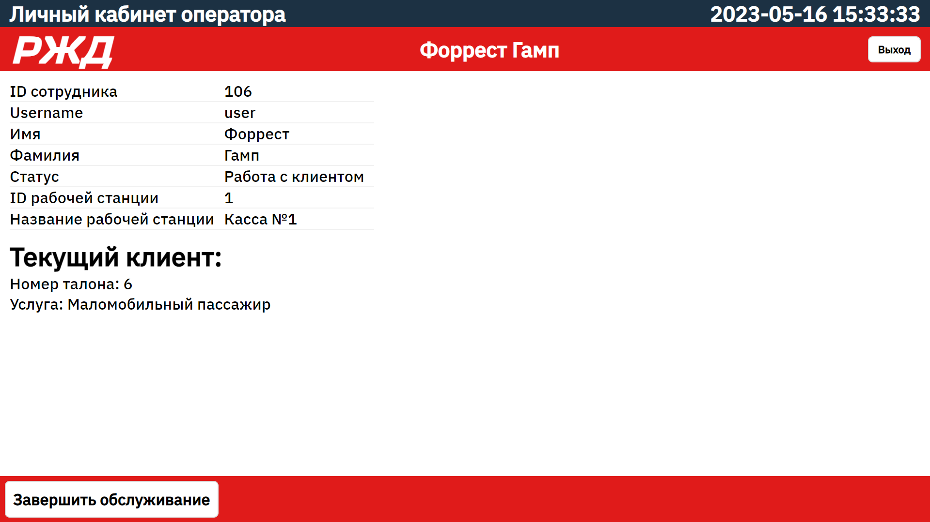
Оператор
4. Оператор может завершить обслуживание с помощью соответствующей кнопки.
После чего вернется к этапу №1.

Slide 14
Администратор
Пример использования системы

Slide 15
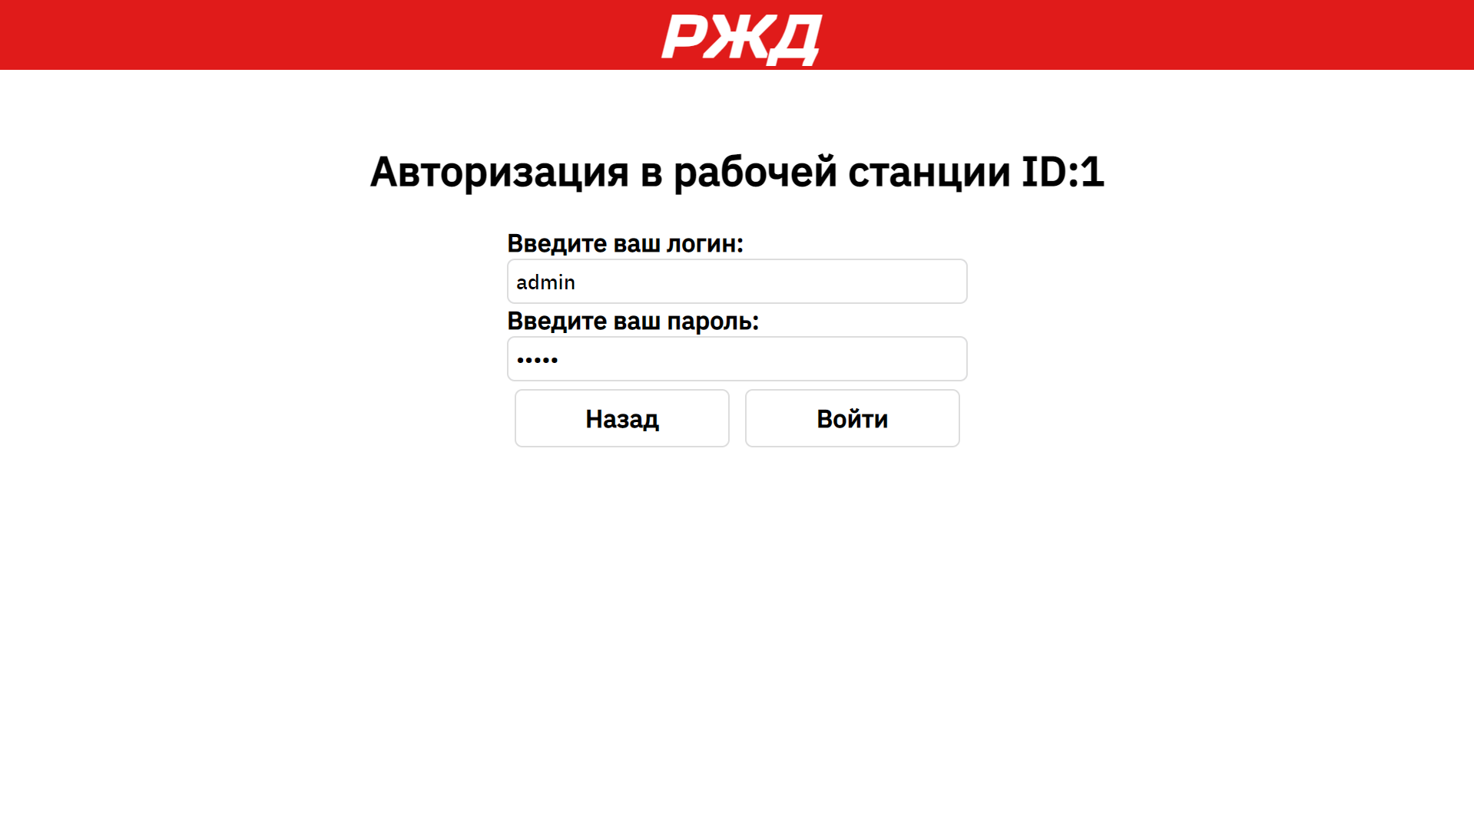
Администратор
1. Сначала администратору необходимо авторизоваться в рабочей станции используя персональный логин и пароль.

Slide 16
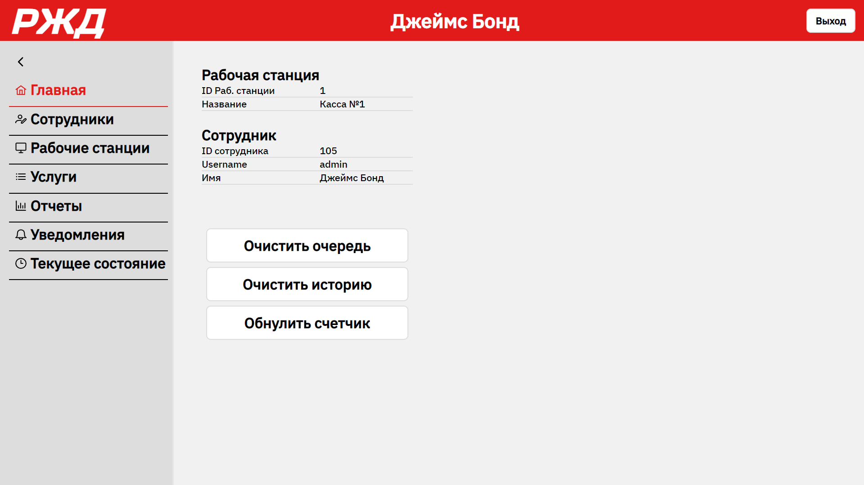
Администратор
2. Далее администратор попадает на экран, где видит общую информацию о себе и своем рабочем месте.
Также ему доступны функции «Очистить очередь», «Очистить историю», «Обнулить счетчик».

Slide 17
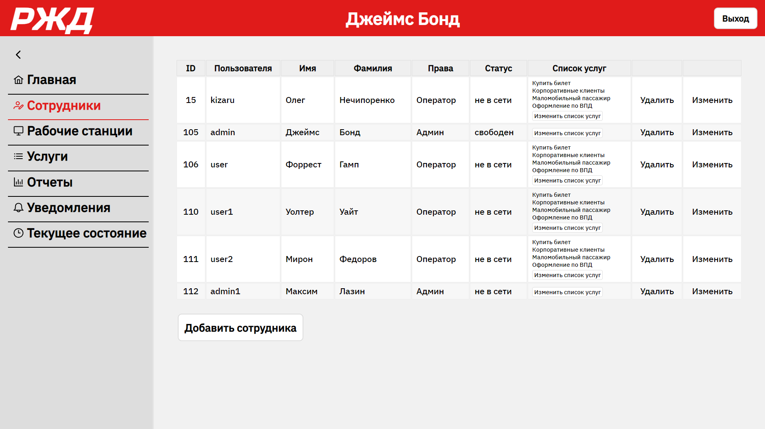
Администратор
3. Открыв страницу «Сотрудники», администратор может создавать, изменять и удалять данные о сотрудниках зарегистрированных в системе.

Slide 18
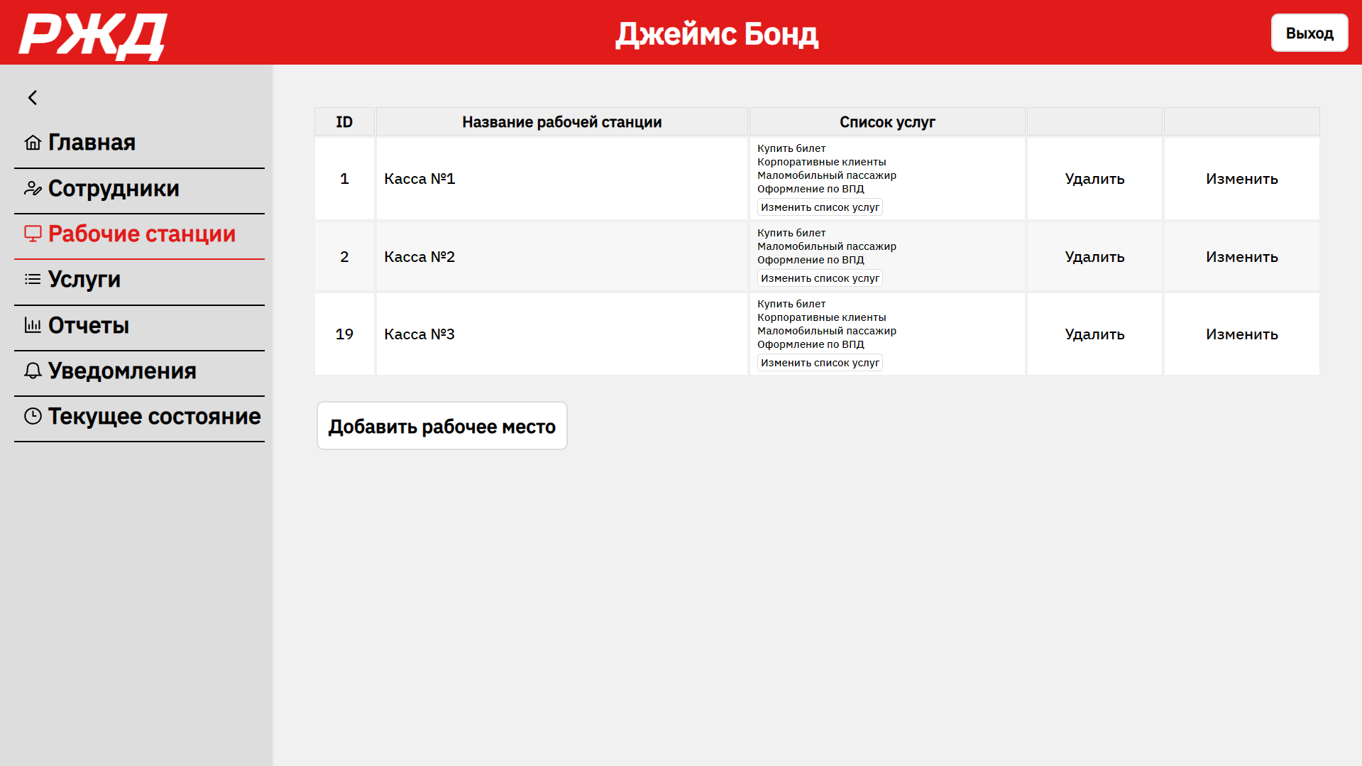
Администратор
4. Открыв страницу «Рабочие станции», администратор может создавать, изменять и удалять данные о рабочих станциях зарегистрированных в системе.

Slide 19
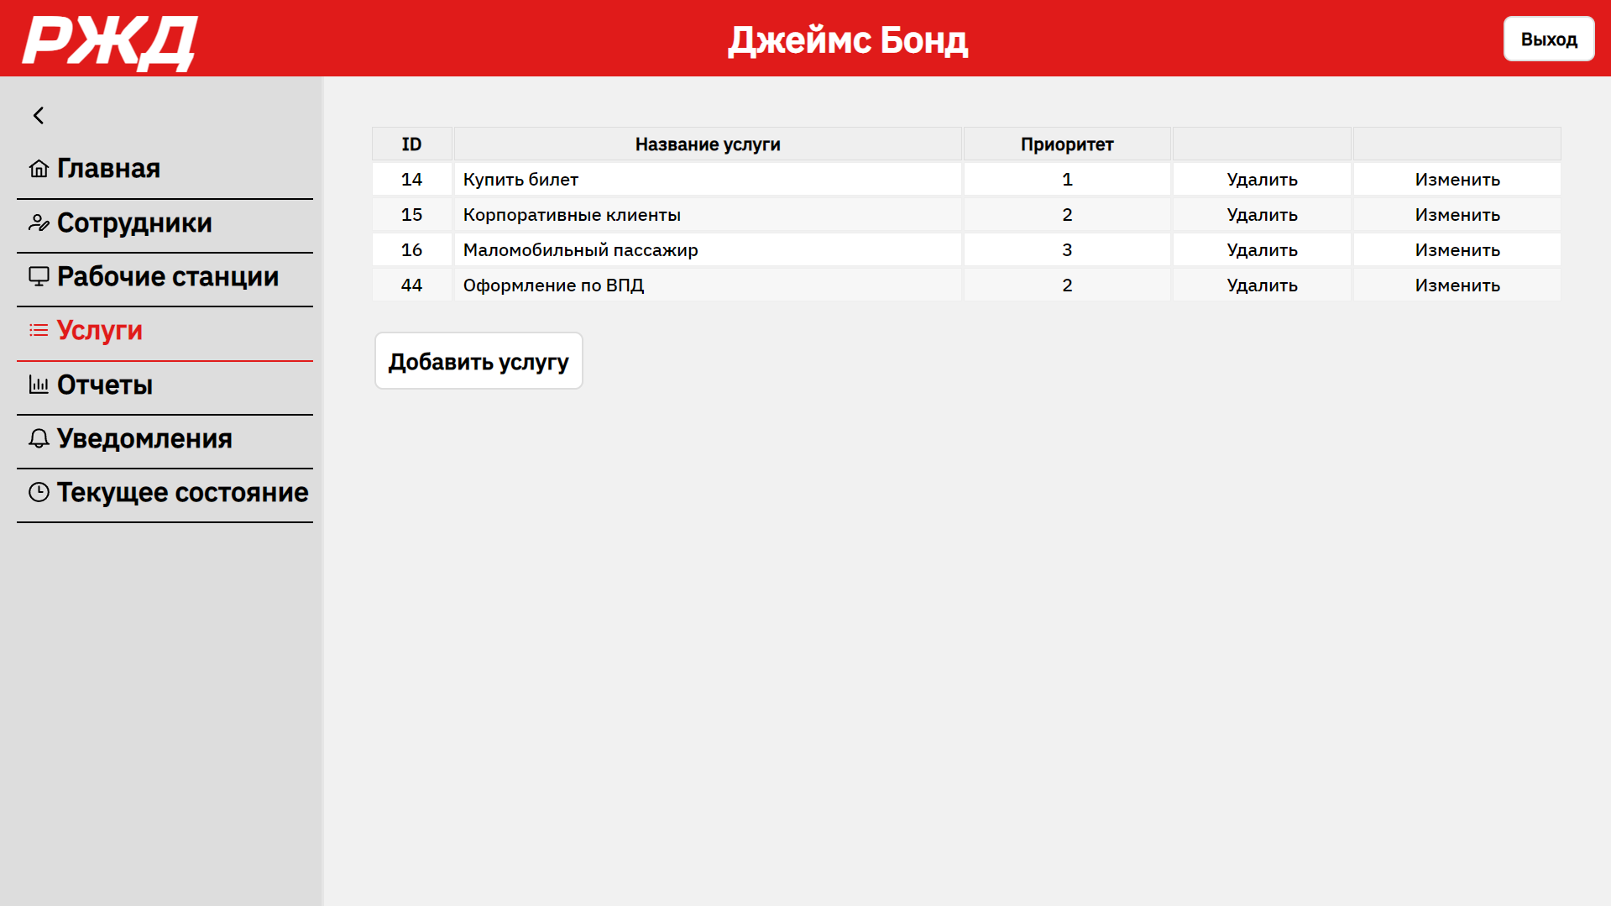
Администратор
5. Открыв страницу «Услуги», администратор может создавать, изменять и удалять данные об услугах зарегистрированных в системе.

Slide 20
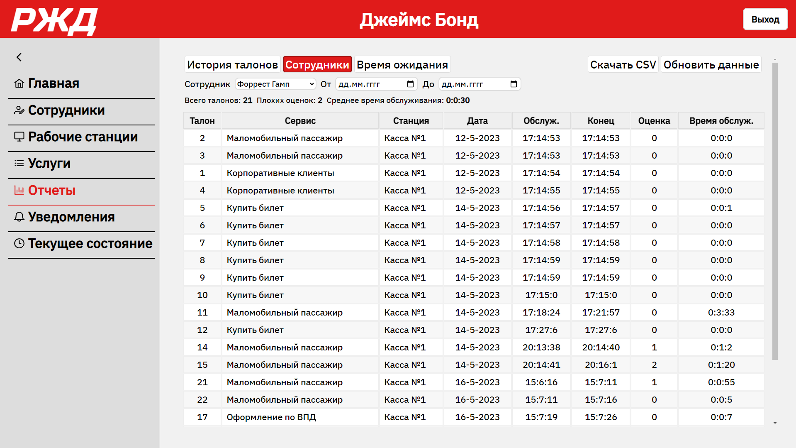
Администратор
6. Открыв страницу «Отчеты», администратор может создать автоматизированный отчет по «Истории талонов», «Сотрудникам» или «Времени ожидания».

Slide 21
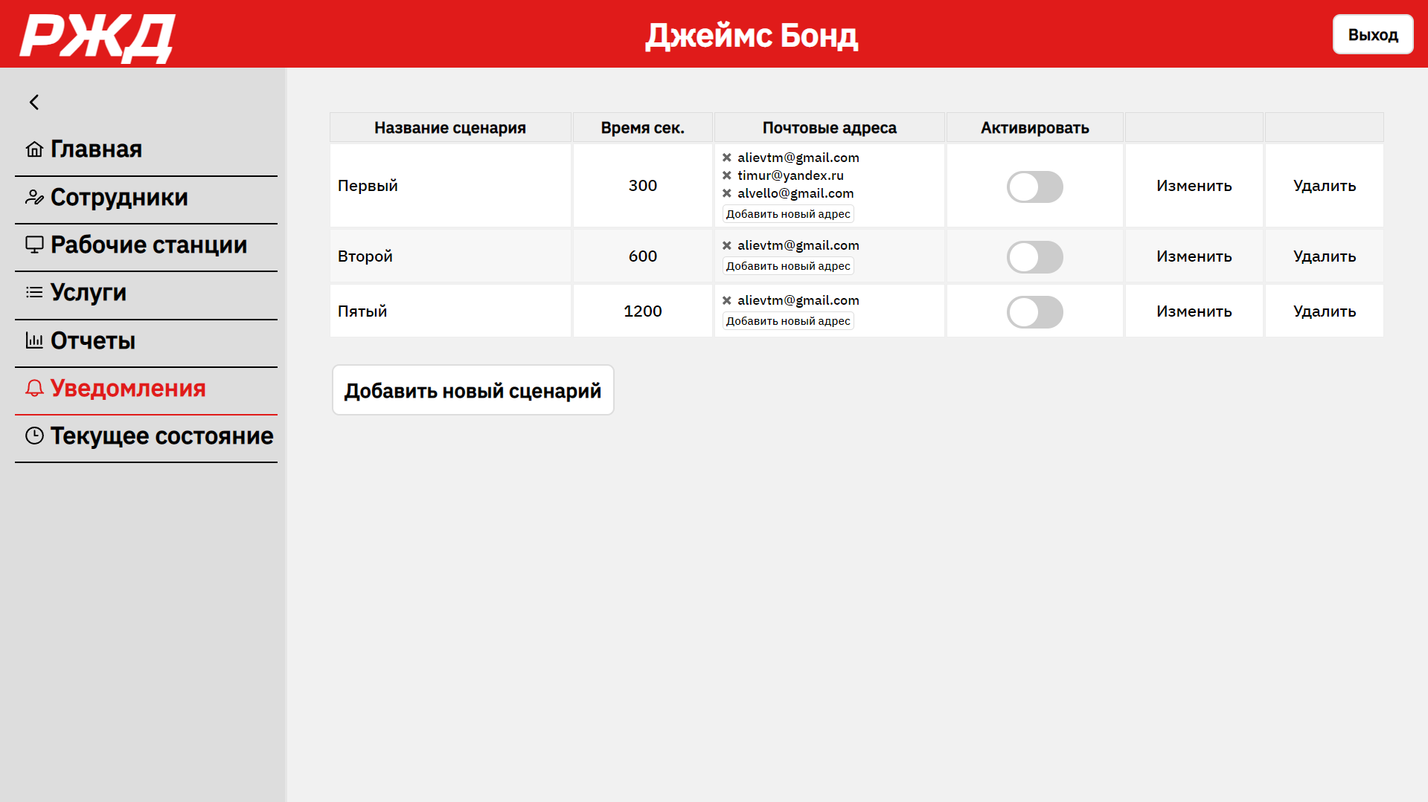
Администратор
7. На странице «Уведомления», администратор может создать, изменять или удалять сценарии оповещения сотрудников по средством отправки писем на электронную почту. Для работы сценария, необходимо указать время, то есть время ожидания клиента в очереди, после которого будет отправлено уведомление на электронную почту.

Slide 22
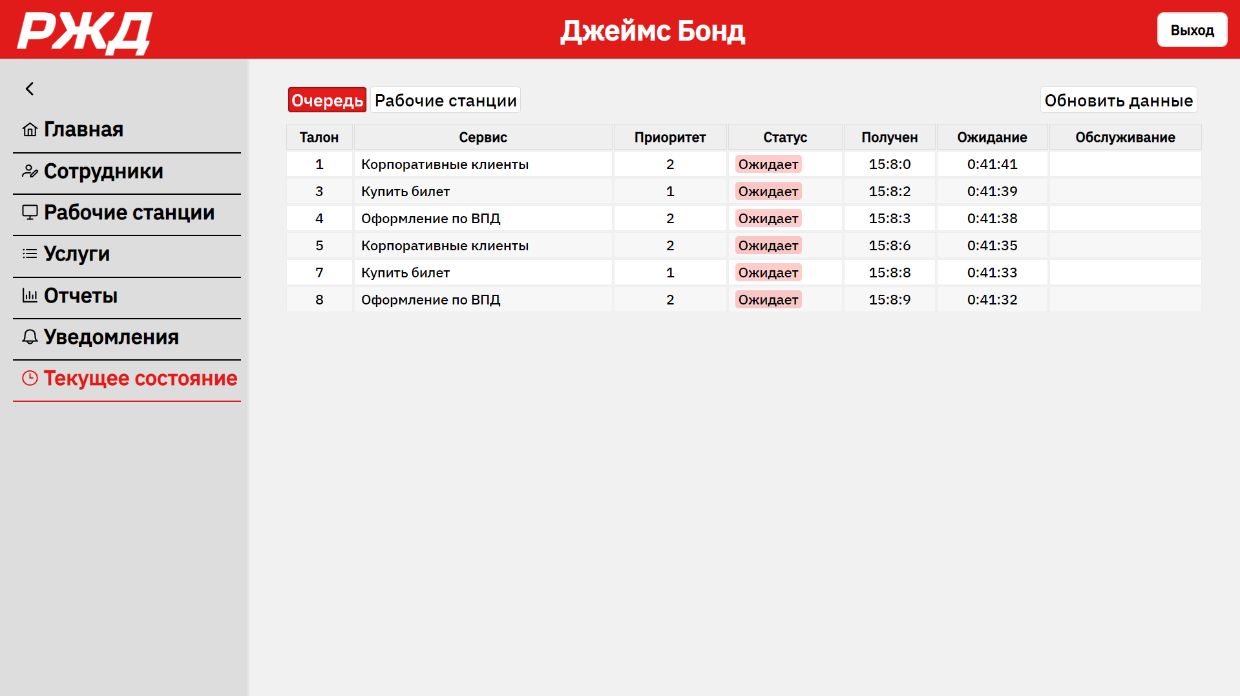
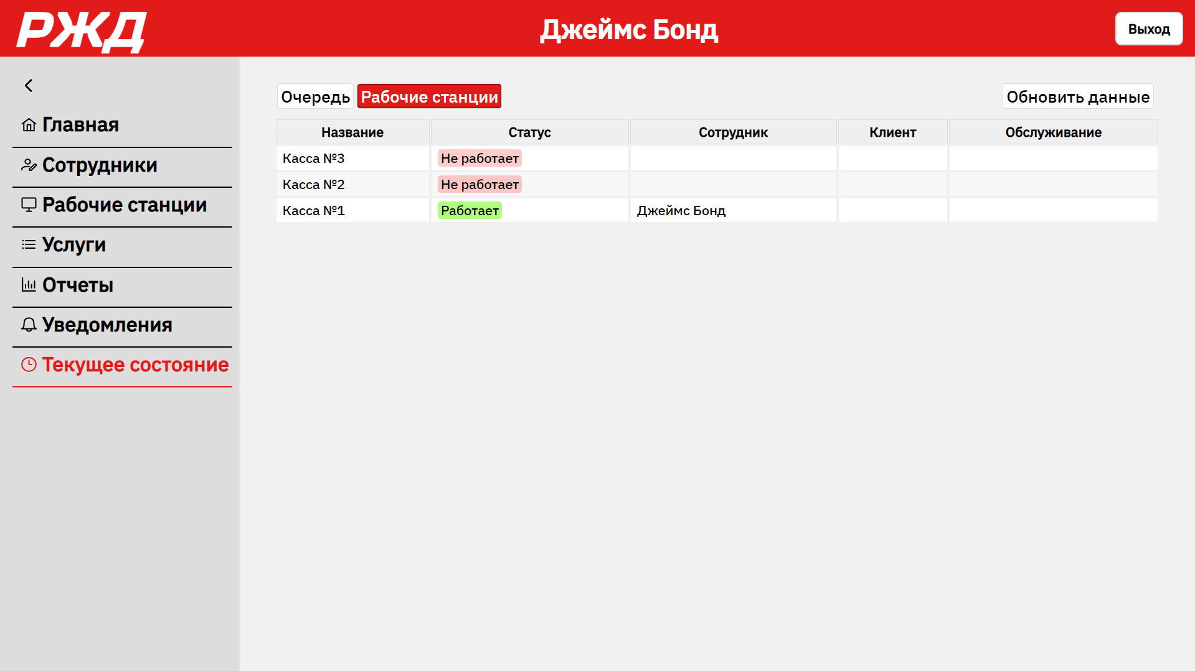
Администратор
8. На странице «Текущее состояние», администратор может просматривать текущее состояние «Очереди» или «Рабочих станций» в режиме реального времени.

Slide 23
Спасибо за внимание
Алиев Тимур
alievtm@gmail.com
+7 965 205 55 37

